Slide 1
TRABALHAR COM SEGURANÇA E SAÚDE NA ERA DIGITAL Campanha «Locais de trabalho seguros e saudáveis 2023-25»
Trabalho em plataformas digitais: implicações para a segurança e saúde no trabalho

Slide 2
Visão geral
Definição do trabalho em plataformas digitais
Taxonomia
Factos e números
Oportunidades
Riscos e desafios de SST*
Mapeamento das respostas aos riscos de SST*
Conclusões
* SST – Segurança e Saúde no Trabalho

Slide 3
Definição do trabalho em plataformas digitais
«Todo o trabalho remunerado realizado através de/ou numa plataforma online ou mediado por ela»
Trabalho em plataformas digitais online versus presencial:
As tarefas são sempre organizadas online, mas podem ser executadas virtualmente ou em ambiente físico, onde o trabalhador tenha que executar a sua tarefa presencialmente
Trabalho em plataformas digitais online ou presencial
Utiliza a gestão algorítmica
Geralmente, tem acordos de trabalho atípicos
Notes:
A gestão algorítmica é utilizada para atribuir, monitorizar e avaliar o comportamento e o desempenho dos trabalhadores.
Com uma prevalência de acordos de trabalho atípicos, as plataformas de trabalho digitais tendem a qualificar os trabalhadores como trabalhadores independentes nos seus termos e condições, o que resulta na transferência de riscos, responsabilidades e compromissos, incluindo os riscos para a segurança e saúde, para os trabalhadores de plataformas.

Slide 4
Taxonomia
Dimensões | Tipo de trabalho em plataformas digitais
 | Tipo 1 | Tipo 2 | Tipo 3 | Tipo 4
Formato da prestação laboral | No local | No local | Online | Online
Nível de competências necessário para realizar as tarefas | Baixo | Elevado | Baixo | Elevado
Nível de controlo exercido pela plataforma de trabalho digital | Elevado | Moderado | Elevado | Baixo
EXEMPLO | Entrega de encomendas | Trabalho polivalente | Revisão de conteúdos online | Programação remota
Notes:
Com base numa análise da literatura existente, foi desenvolvida uma taxonomia que se baseia em três dimensões e resulta em quatro tipos de trabalho em plataformas digitais, conforme mostrado na tabela. As três dimensões são as seguintes:
Dimensão 1: O formato da prestação laboral (online ou presencial)
Trabalho em plataforma online refere-se a tarefas cuja correspondência com trabalhadores é feita online e são desempenhadas apenas ou em grande parte virtualmente num dispositivo eletrónico em qualquer local, embora o mais comum seja a casa do trabalhador. Trabalho em plataforma presencial refere-se a tarefas que são realizadas apenas ou maioritariamente em ambiente físico, em áreas públicas, em viagem ou nas instalações do cliente, embora o processo de correspondência entre as tarefas e os trabalhadores continue a ser feito online. Esta dimensão é relevante uma vez que, do ponto de vista da SST, o ambiente físico determina em grande medida (mas não exaustivamente) quais são os riscos de SST a que os trabalhadores de plataformas estão expostos, bem como as dificuldades específicas na forma como estes riscos são geridos na prática.
Dimensão 2: O nível de competências necessário (baixo ou elevado)
O nível de competências serve de indicador da natureza, da dimensão e da complexidade da tarefa. Determina se uma tarefa pode ser atribuída a qualquer pessoa ativa na plataforma ou a um indivíduo selecionado. O nível de competências necessário para executar uma tarefa não revela nada sobre as competências gerais de que um trabalhador de plataformas precisa (por exemplo, estratégias para encontrar trabalho) ou tem (por exemplo, nível de escolaridade). A dimensão das tarefas pode variar entre microtarefas, por exemplo, trabalho de cliques, no qual uma única tarefa demora apenas alguns segundos, e tarefas médias, por exemplo, a entrega de encomendas, que demora alguns minutos ou horas de trabalho, até tarefas maiores, por exemplo, projetos completos que podem demorar várias semanas ou meses a concluir, por exemplo, a conceção de um sítio Web.
Dimensão 3: O nível de controlo exercido pela plataforma (cf. gestão algorítmica)
O «nível de controlo» é um termo abrangente que engloba várias dimensões que classificam as plataformas digitais. Serve de indicador o grau do poder hierárquico e das prerrogativas de gestão que uma plataforma de trabalho digital utiliza na sua relação com os trabalhadores, mais especificamente no que diz respeito às decisões (unilaterais) sobre a atribuição, organização e avaliação do trabalho. A intermediação das plataformas pode variar entre um nível mínimo e um grau muito significativo de controlo. Este aspeto é importante, uma vez que o nível de controlo dá uma noção de subordinação, que, na maioria dos Estados-Membros, constitui o principal critério legal utilizado na determinação da situação profissional. Além disso, a nível da UE e na maioria dos Estados-Membros, o quadro regulamentar da SST apenas se aplica aos trabalhadores. Esta dimensão está fortemente associada à dependência da maioria das plataformas digitais em relação à gestão algorítmica (e à monitorização e vigilância digitais) e à forma como esta molda as condições de trabalho e a proteção social no trabalho em plataformas digitais. Não existe uma prática uniforme entre as plataformas em termos da pervasividade em que implementam tais técnicas.

Slide 5
Factos e números: trabalhadores por tipo de trabalho e setor
6 % dos trabalhadores na UE auferiram a maioria ou parte dos seus rendimentos através de uma plataforma digital
Trabalho em plataformas digitais
Fonte: Tomar o pulso à SST, 2022 - EU-OSHA
TIC, finanças, Atividades de consultoria, científicas, técnicas
Comércio, transportes, serviços de alojamento e restauração
Administração,
incl. administração
pública
e defesa
Cuidados de saúde e assistência social
Serviços sociais, culturais, pessoais e outros
Construção
Indústrias transformadoras e engenharia
Educação
Agricultura, floresta e pesca
Abastecimento de gás, eletricidade e água, indústrias extrativas
Trabalho online em plataformas digitais
Trabalho presencial em plataformas digitais
Notes:
Em 2022, nos 27 Estados-Membros + Islândia e Noruega:
- Cerca de 6 % dos trabalhadores auferiram parte ou a maioria dos seus rendimentos através do trabalho em plataformas digitais.
- 6 % dos trabalhadores representa mais de 11,5 milhões de pessoas em toda a UE.
O trabalho em plataformas digitais está mais presente em:
Tecnologias da informação e comunicação, finanças, serviços profissionais, científicos ou técnicos (19,2 %)
Comércio, transportes, serviços de alojamento e restauração (18,3 %)
Serviços administrativos e de apoio, incluindo administração pública e defesa (15,8 %)
Tomar o pulso à SST, 2022: https://osha.europa.eu/en/facts-and-figures/osh-pulse-occupational-safety-and-health-post-pandemic-workplaces

Slide 6
Factos e números: trabalhadores por tipo de trabalho e características do trabalhador
65 e mais
As pessoas com idades compreendidas entre os 25 e os 34 anos compõem a maioria dos trabalhadores de plataformas
A maioria dos trabalhadores de plataformas são homens
A prevalência do trabalho em plataformas é mais elevada entre imigrantes
Idade do inquirido
Género
Mulher
Homem
Nacionalidade
Cidadão do país
Cidadão estrangeiro
Trabalho presencial em plataformas digitais
Trabalho online em plataformas digitais
Fonte: Tomar o pulso à SST, 2022 - EU-OSHA
Notes:
Tomar o pulso à SST, 2022: https://osha.europa.eu/en/facts-and-figures/osh-pulse-occupational-safety-and-health-post-pandemic-workplaces

Slide 7
Factos e números: diversidade da mão de obra
Migrantes e minorias étnicas
Sobrerrepresentados no trabalho em plataformas digitais online e presencial com baixo nível de competências
Motivações: auferir um rendimento, fugir ao trabalho informal, fazer parte do «percurso migratório»
Mulheres
O trabalho em plataformas digitais está a tornar-se menos segregado em termos de género
Pessoas com deficiência, condição ou doença crónica
O envolvimento depende da natureza da condição e da tarefa

Slide 8
Oportunidades
Promove a (re)entrada e a participação no mercado de trabalho
Inclui grupos vulneráveis e marginalizados
Fonte de rendimento atrativa
Desenvolve competências
Proporciona experiência para encontrar melhores empregos
Permite a escolha do ambiente de trabalho
Reduz os riscos de violência e assédio
Notes:
A redução dos riscos relacionados com a violência e o assédio deve-se ao contacto limitado pela plataforma, com colegas e com clientes.
O trabalho em plataformas digitais também pode ajudar a superar perceções negativas ou preconceitos e ser benéfico para as pessoas com dificuldades em lidar com interações sociais.

Slide 9
Riscos e desafios de SST
Concentrados em profissões de maior risco
Muitas vezes, implica trabalho adicional
A sua natureza e as suas condições de trabalho aumentam os desafios e riscos de SST
Os trabalhadores enfrentam riscos físicos e psicológicos para a segurança e a saúde, cuja prevenção e gestão são insuficientes
Notes:
Os riscos são semelhantes aos riscos relacionados com as mesmas tarefas fora da economia das plataformas, mas o trabalho em plataformas digitais apresenta alguns efeitos específicos supramencionados.

Slide 10
Fatores que aumentam os riscos e desafios de SST
Contrato e estatuto profissional pouco claros
Os trabalhadores tornam-se responsáveis pela sua própria segurança e saúde
Gestão algorítmica
Poder concentrado na plataforma
Recompensas ou penalizações baseadas no desempenho dos trabalhadores
Falta de transparência do algoritmo
Redução da autonomia dos trabalhadores, do controlo do trabalho e da flexibilidade
Exaustão, ansiedade, stresse
Notes:
As plataformas de trabalho digitais tendem a qualificar os trabalhadores de plataformas como trabalhadores independentes, o que pode não estar em conformidade com as condições factuais em que trabalham.
Os trabalhadores independentes são geralmente responsáveis pela sua própria segurança e saúde, pelo que a aplicabilidade da legislação em matéria de SST é limitada.
A gestão algorítmica utiliza algoritmos para distribuir trabalho, monitorizar e avaliar o desempenho e o comportamento dos trabalhadores (por exemplo, monitorização, mecanismos de classificação, tomada de decisões automatizada).

Slide 11
Fatores que aumentam os riscos e desafios de SST
Isolamento e falta de apoio social
Provocam problemas de sono, exaustão, stresse, depressão, etc.
Limitam a organização dos trabalhadores e a negociação coletiva
Dificultam a implementação de medidas preventivas e o acesso aos serviços de SST
Transitoriedade do trabalho e carreiras sem fronteiras
Insegurança em relação ao emprego e aos rendimentos
Resultam em problemas de saúde mental e física

Slide 12
Desafios para grupos específicos de trabalhadores
Dificuldades em comprovar a experiência, uma vez que as pastas não podem ser facilmente transferidas entre plataformas ou incluídas num CV
Trabalhadores sobrequalificados assumem tarefas não relacionadas com o seu nível de escolaridade
O trabalho em plataformas digitais pode tornar-se uma armadilha para quem tem poucas opções de trabalho alternativas
Notes:
Exemplo de ferramenta que ajuda os trabalhadores de plataformas a descarregarem a sua própria reputação e dados transacionais como prova de experiência profissional e competências: GigCV https://gigcv.org/

Slide 13
Desafios para grupos específicos de trabalhadores
O trabalho em plataformas digitais pode ser uma alavanca para escapar à discriminação, ao assédio e ao tratamento injusto
Perfil anónimo, sem informações sensíveis
Mas estes problemas continuam a ocorrer...
As desigualdades e os preconceitos existentes podem ser reforçados
Gestão algorítmica baseada em dados enviesados
Questões relacionadas com a subnotificação dos trabalhadores

Slide 14
Mapeamento das respostas aos riscos de SST: exemplos de iniciativas
DECISORES POLÍTICOS
Seguro contra acidentes de trabalho obrigatório para trabalhadores de plataformas no local (presencial)
Requisitos de transparência aplicáveis às plataformas que utilizam a gestão algorítmica
Limites ao tempo de trabalho, proteções de segurança rodoviária, direito dos trabalhadores a serem informados sobre mudanças tecnológicas
Convites à realização de consultas públicas
Inspeções de trabalho e campanhas de sensibilização

Slide 15
Mapeamento das respostas aos riscos de SST: exemplos de iniciativas
PLATAFORMAS
Disponibilização de proteções de SST, tais como equipamento de proteção individual, estratégias de bem-estar e segurança física e mental, assistência médica, seguro contra lesões relacionadas com o trabalho, formação específica em matéria de SST
Políticas de SST para a segurança rodoviária, a violência e o assédio
Compromissos e códigos de conduta do setor

Slide 16
Mapeamento das respostas aos riscos de SST: exemplos de iniciativas
TRABALHADORES DE PLATAFORMAS
Intercâmbio informal de informações sobre questões relacionadas com o trabalho ou iniciativas de auto-organização através de fóruns de discussão, redes sociais, interações presenciais
Medidas informais de segurança e precauções para se protegerem dos riscos específicos das tarefas
Oportunidades de cooperação, negociação das condições de trabalho, organização e representação

Slide 17
Políticas e práticas
Proposta da Comissão Europeia de uma diretiva relativa à melhoria das condições de trabalho nas plataformas digitais
Clarificação do estatuto profissional jurídico
Transparência na gestão algorítmica
Melhor execução e maior rastreabilidade
Aborda temas relacionados com SST
Colmata uma lacuna deixada pela regulamentação na UE
Notes:
Proposta publicada a 9 de dezembro de 2021.
Juntamente com a proposta de diretiva, foi publicado um projeto de orientações sobre a aplicação do direito da concorrência da UE às convenções coletivas dos trabalhadores independentes individuais.

Slide 18
Exemplos de políticas nacionais
«Riders’ Law» (lei relativa aos motoristas de entrega de produtos) espanhola (2021):
Direito à transparência algorítmica
Presunção de uma relação de trabalho dependente
Carta de Bolonha (2018):
Proteções de SST para trabalho em plataformas
Inspirou alterações na legislação italiana
Quadro legislativo francês:
Conjunto de direitos e proteção para os trabalhadores de
plataformas
Saiba mais sobre as iniciativas: https://osha.europa.eu/en/publications/occupational-safety-and-health-digital-platform-work-lessons-regulations-policies-actions-and-initiatives
Notes:
Já foram identificadas algumas ações por parte das inspeções na Polónia, Portugal, Bélgica e Espanha.

Slide 19
Conclusões sobre o trabalho em plataformas digitais
Centrar os esforços na compreensão dos desafios e das oportunidades de SST
Introduzir medidas para reduzir as assimetrias de informação e os desequilíbrios de poder entre as plataformas e os trabalhadores
Sensibilizar para a prevenção e gestão dos riscos de SST
Aumentar a transparência para facilitar o trabalho de SST
Reforçar a monitorização e a aplicação da regulamentação em matéria de SST
Envolver os trabalhadores das plataformas e os representantes na gestão de SST

Slide 20
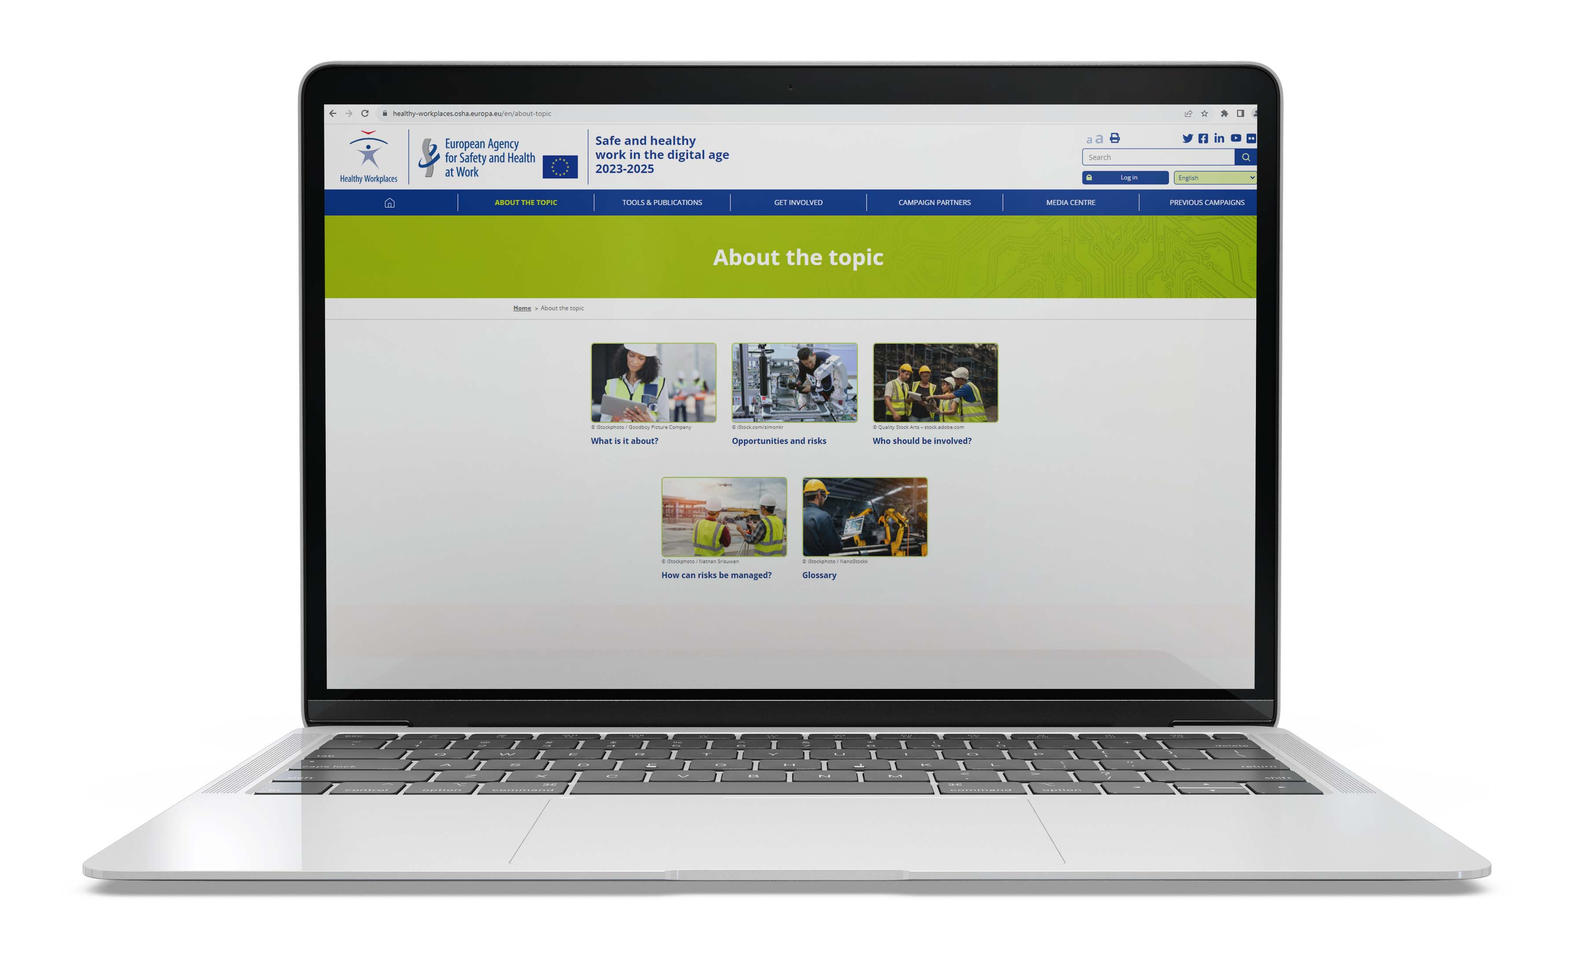
Informações adicionais
Consulte todos os conteúdos relacionados na área prioritária «Trabalho em plataformas digitais»:
https://healthy-workplaces.osha.europa.eu/pt/about-topic/priority-area/digital-platform-work
Consulte todas as publicações sobre o tema:
https://osha.europa.eu/en/publications-priority-area/digital-labour-platforms

Slide 21
Nem a Agência Europeia nem qualquer pessoa que aja em seu nome assumem responsabilidade por eventuais utilizações da informação que se segue.
© Agência Europeia para a Segurança e Saúde no Trabalho, 2024
Reprodução autorizada mediante indicação da fonte.
A utilização ou reprodução de fotografias ou de outro material não protegido por direitos de autor da EU-OSHA deve ser autorizada diretamente pelos titulares dos direitos de autor.

